Slide 1
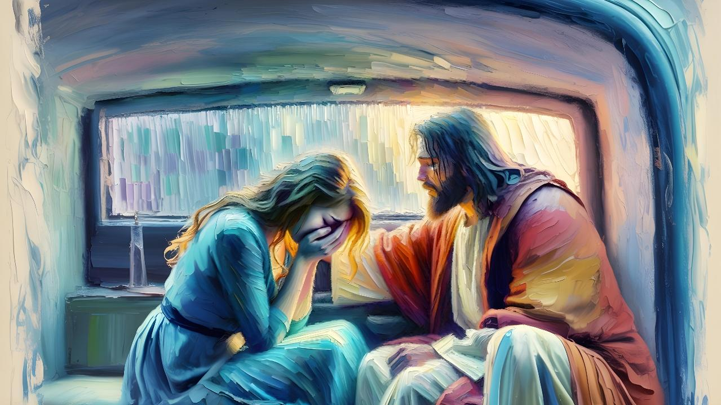
BEROU EN VERGIFNIS
Les 10 vir Junie 6, 2026

Slide 2
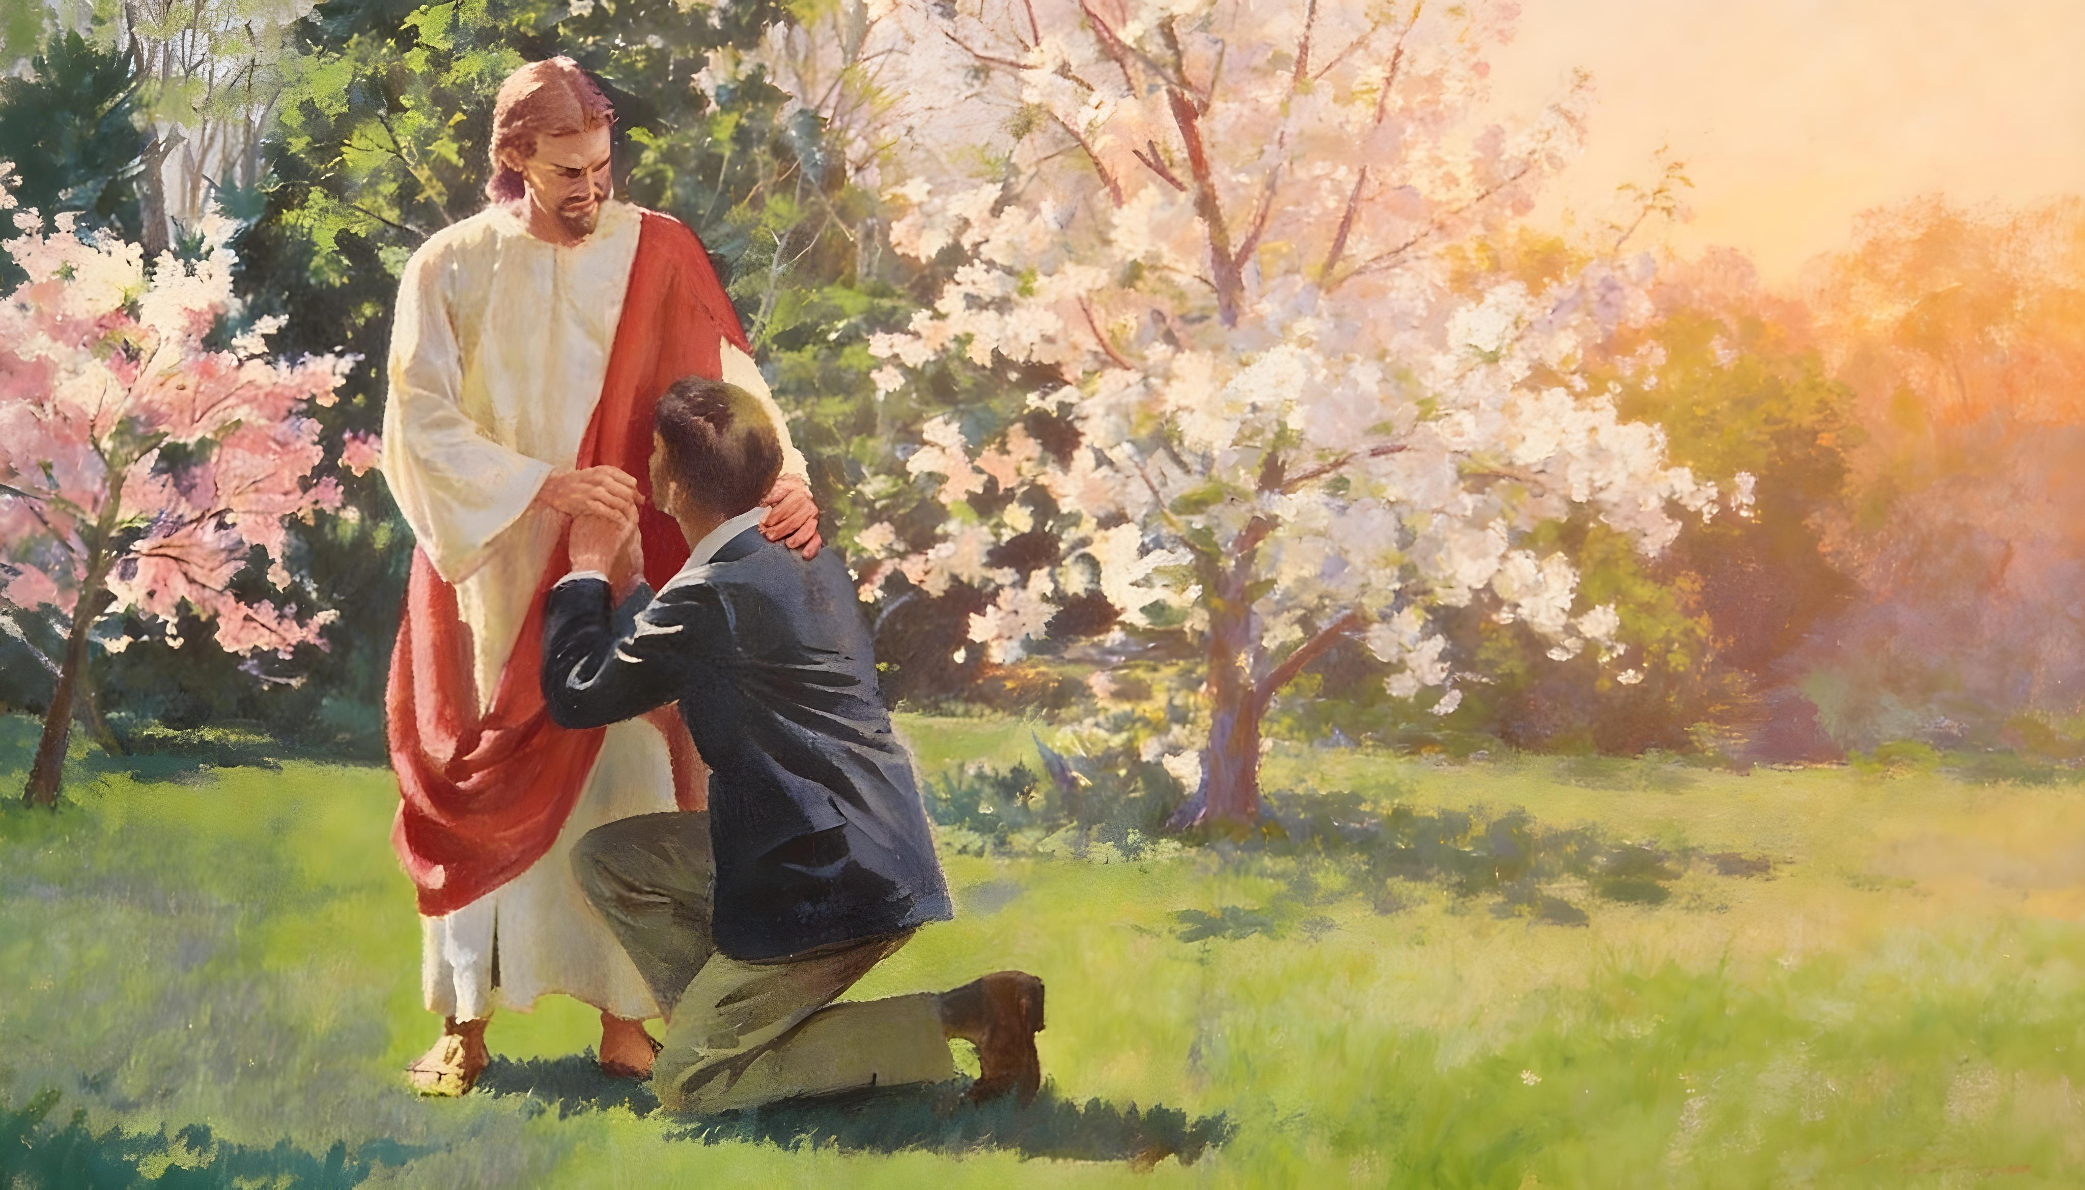
“Maar as ons ons sondes bely — Hy is getrou en regverdig, Hy vergewe ons ons sondes en reinig ons van alle ongeregtigheid”
(1 Johannes 1:9, NAB)

Slide 3

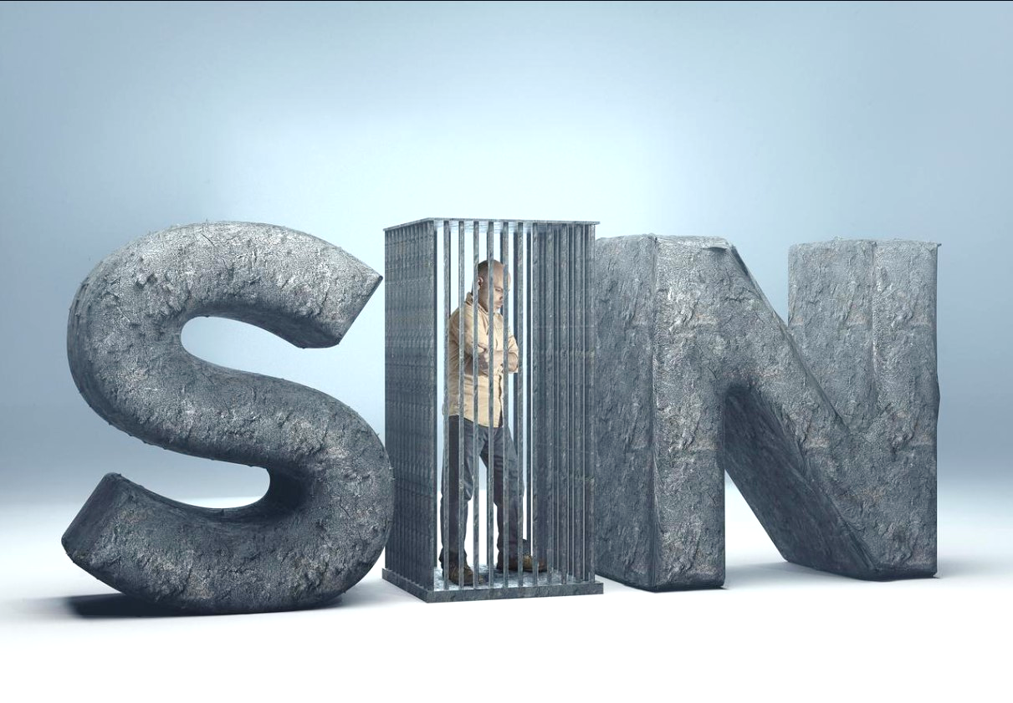
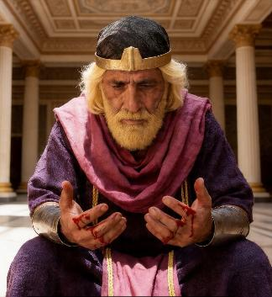
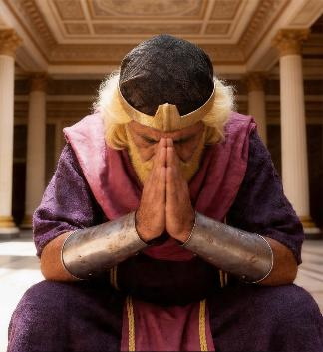






Die Bybel verklaar dat “almal het gesondig en dit ontbreek hulle aan die heerlikheid van God,” (Rom. 3:23).
Dit meld ook dat ons nie in staat is om ons sonde te vermy of te verwyder nie (Jer. 13:23; 2:22)."
Maar God is bereid om ons sonde te vergewe. Geen sonde is so groot of so afskuwelik dat God nie bereid is om dit te vergewe nie. (Jes. 1:18).
Daar is slegs een voorwaarde: bekering.
Bekering:
Uitgestelde bekering (sloer-berou)
Ware bekering
Die oproep tot bekering
Vergifnis:
Die genade van vergifnis
Gewade van vergifnis

Slide 4

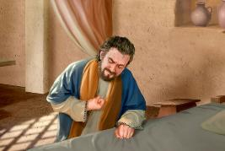
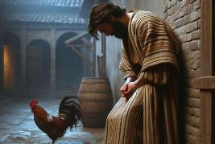
BEKERING

Slide 5

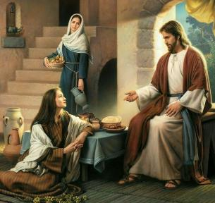
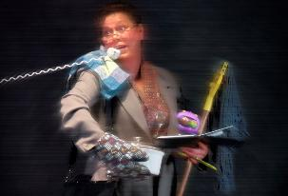

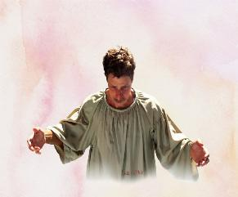
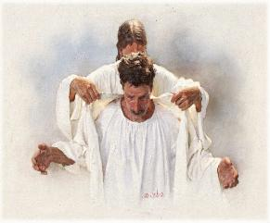
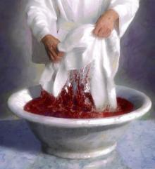
UITGESTELDE BEKERING (SLOER-BEROU)
“Maar Jesus antwoord en sê vir haar: Martha, Martha, jy is besorg en verontrus oor baie dinge” (Lukas 10:41 Afrikaans 1933/53)
By Lasarus se huis het Jesus oor belangrike sake gepraat, noodsaaklik vir redding. Maar Marta het nie geluister nie. Sy het nie tyd gehad nie. Daar was soveel dinge om te doen! (Luk. 10:40-41)
Dit gebeur ook met ons. Wanneer ons gesondig het en die Heilige Gees ons tot bekering roep, vul Satan ons met aktiwiteite, bekommernisse of enige ander afleiding wat ons verhinder om oor ons sondige toestand na te dink en vergifnis te soek.
Maar God gee nie op nie. Hy volhard in sy oproep (Eseg. 33:11). Hy vergelyk ons sondes met vuil klere (Jes. 64:6). Hy bied ’n ruil aan: ons vuil klere vir sy skoon klere (Sag. 3:4), klere wat gewas is in die bloed van Jesus (Op. 7:14

Slide 6

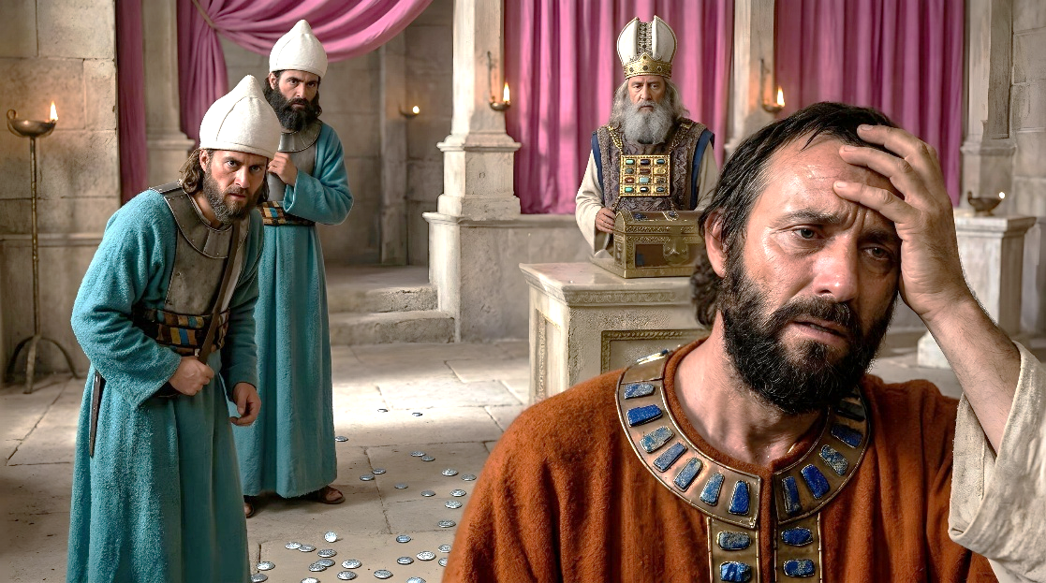
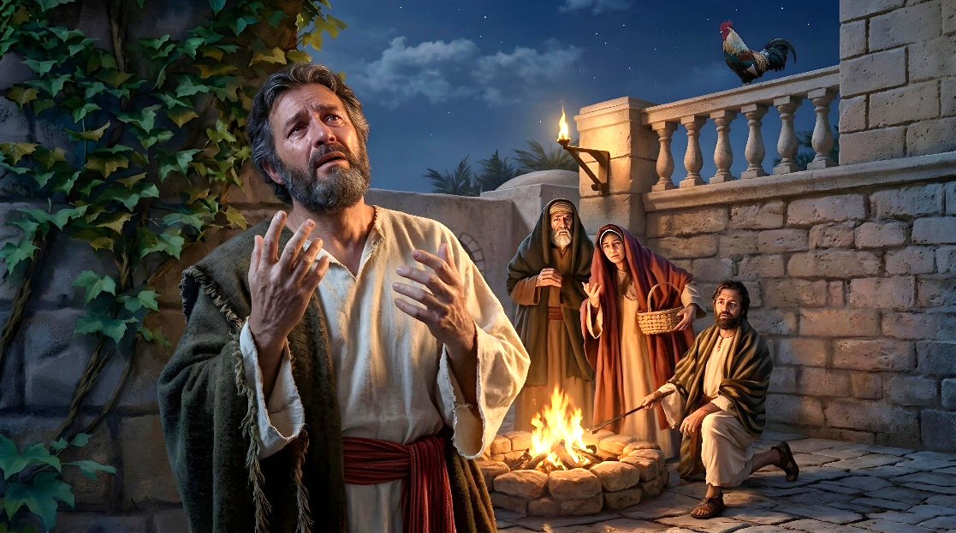
WARE BEKERING
“Kom en laat ons terugkeer tot die HERE; want Hy het verskeur en sal ons genees, Hy het geslaan en sal ons verbind” (Hosea 6:1 Afrikaans 1933/53 )
Wat is bekering? Wat is die verskil tussen ware bekering en geveinsde bekering? (2 Kor. 7:10)
Wanneer ’n sonde onmiddellike en ongewenste gevolge bring, ontstaan daar spyt. Dit is jammer omdat wat ons gedoen het, nie goed uitgewerk het nie. As daar geen negatiewe gevolge was nie, sou ons nie hartseer wees oor ons dade nie. Dit is NIE ware bekering nie.
Wanneer die blote feit dat ons gesondig het, ons hartseer maak, en daar ’n diep begeerte is om vergewe te word (of daar negatiewe gevolge was of nie), het ons met ware bekering te doen
Wanneer ons sondig, “verskeur” en “slaan” die Heilige Gees ons met ’n diep gevoel van hartseer. As ons met ware bekering reageer, genees God ons en vergewe Hy ons sondes (Hos. 6:1 Afrikaans 1933/53.).

Slide 7

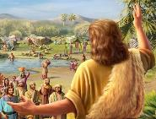
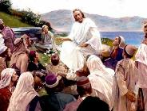
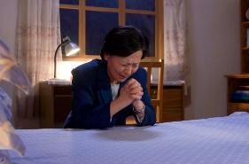
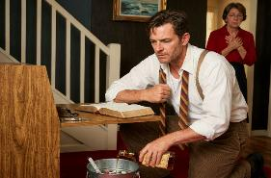
DIE OPROEP TOT BEKERING
“Kom dan tot inkeer en bekeer julle, sodat julle sondes uitgewis kan word en tye van verkwikking van die aangesig van die Here mag kom” (Handelinge 3:19)
Johannes die Doper en Jesus het hulle bediening met dieselfde boodskap begin: “Bekeer julle” (Matt. 3:1-2; 4:17).
Waarom is bekering belangrik? Want sonder dit is daar geen vergewing van sondes nie (Hand. 2:38; 3:19). Hoe vind hierdie proses plaas?
Vanweë sy goedheid roep God ons tot bekering (Rom. 2:4).
Ons antwoord Sy roepstem:
Met opregte droefheid oor die verkeerde dinge wat gedoen is
Met ’n eerlike besluit om sonde te laat staan
God vergewe ons sondes op grond van die bloed wat Jesus aan die kruis gestort het (Kol. 1:13-14).
Let daarop dat bekering en vergifnis ons altyd moet lei tot hervorming—’n verandering van gesindheid wat ons laat ophou sondig (Joh. 5:14).

Slide 8

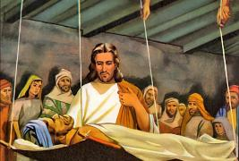
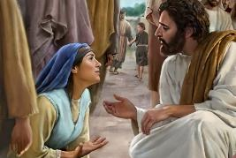
VERGIFNIS

Slide 9

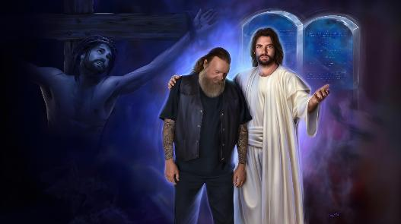
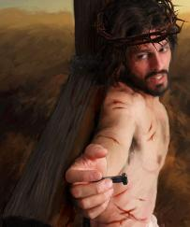

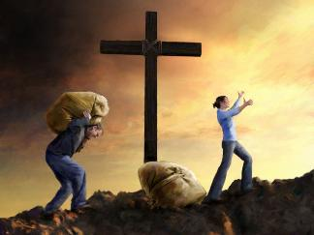
DIE GENADE VAN VERGIFNIS
“Om u Naam ontwil, HERE, vergeef my ongeregtigheid, want dit is groot.” (Psalm 25:11)
Daar is niks wat God dwing om ons te vergewe nie. Daar is niks wat ons kan doen om daardie vergifnis te verdien nie. God skenk vergifnis uit genade—deur sy oneindige liefde. Hy vergewe omdat Hy “goed is en gereed om te vergewe, en groot van barmhartigheid” (Ps. 86:5; sien ook Eks. 34:6-7).
Sy liefde het Hom daartoe gelei om Homself aan die kruis oor te gee en die skuld van sonde te betaal wat ons nie kan betaal nie (Ef. 2:4-5).
Wanneer ons ons sondes na die voet van die kruis bring, bevry Jesus ons van die las wat ons neerdruk (Heb. 12:1-2).

Slide 10
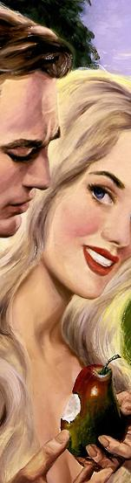
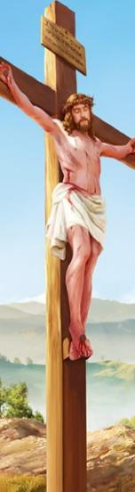
DIE GENADE VAN VERGIFNIS
“Om u Naam ontwil, HERE, vergeef my ongeregtigheid, want dit is groot.” (Psalm 25:11)
Wat is die verhouding tussen sonde en genade?
VERHOUDING TUSSEN SONDE EN GENADE
Romeine 5:8
Romeine 5:20
Romeine 5:21
Romans 6:23
“toe ons nog sondaars was”
“Christus vir ons gesterf het”
“waar die sonde meer geword het”
“genade nog meer oorvloedig geword”
“sonde geheers het in die dood”
“genade kan heers… tot die ewige lewe”
“die loon van die sonde is die dood”
“die genadegawe van God is die ewige lewe”

Slide 11
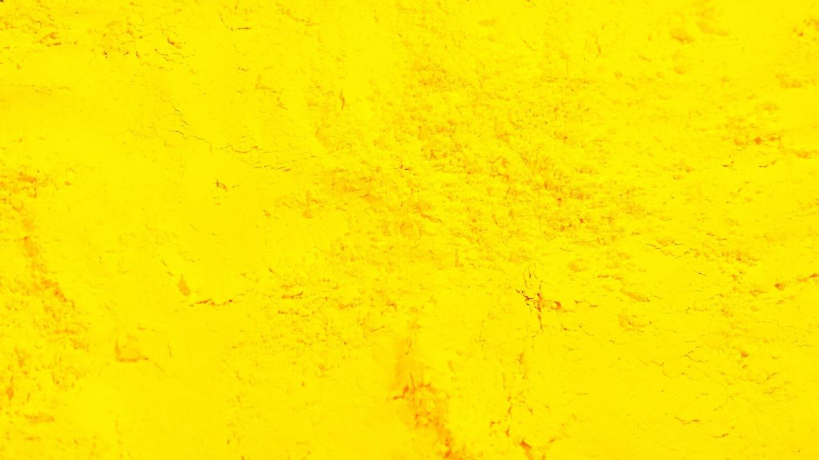
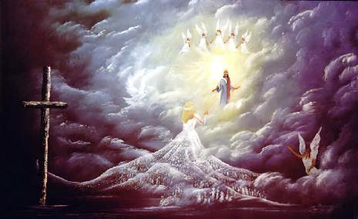

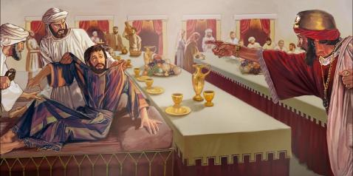
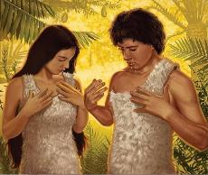
GEWADE VAN VERGIFNIS
“En hy sê vir hom: Vriend, hoe het jy hier ingekom sonder ‘n bruilofskleed aan? En hy kon geen woord sê nie” (Matteus 22:12)
Die kerk van God—en dus elkeen van sy lede—is beklee met “rein en blink fyn linne” en “sonder vlek of rimpel of iets dergeliks” (Op. 19:8; Ef. 5:27).
Hierdie fyn linne is ’n simbool van “die regverdige dade van die heiliges” (Op. 19:8b). Maar hierdie geregtigheid is nie hul eie nie; dit is aan hulle gegee deur Christus (Op. 7:14).
Toe Adam en Eva gesondig het, het hulle hul naaktheid met hul eie werke bedek. Tog het hulle hulself steeds naak voor God beskou (Gen. 3:7–10). Die klere wat God voorsien het, was ’n simbool van die “bruilofskleed” wat Christus aan ons gee: sy volmaakte geregtigheid wat ons sondes uitwis (Gen. 3:21; Ps. 51:7–10).
Niemand sal sonder daardie kleed die hemel binnegaan nie (Matt. 22:1–14).

Slide 12

“Hy wat ’n kind van God wil word, moet die waarheid aanneem dat bekering en vergifnis slegs verkry kan word deur die versoening van Christus. Verseker hiervan moet die sondaar ’n poging aanwend in ooreenstemming met die werk wat vir hom gedoen is, en met onvermoeide smeking moet hy die troon van genade nader, sodat die vernuwende krag van God in sy siel kan kom. Christus vergewe niemand behalwe die berouvolle nie, maar diegene wat Hy vergewe, maak Hy eers berouvol. Die voorsiening wat gemaak is, is volledig, en die ewige geregtigheid van Christus word toegereken aan elke gelowige siel. Die kosbare, vlekkelose kleed, geweef op die weefstoel van die hemel, is voorsien vir die berouvolle, gelowige sondaar.”
EGW (Vryvertaal uit Selected Messages, vol. 1, p. 393)

